Slide 1

バイオ技術
生命科学データ解析入門
Day 1：遺伝子発現データを解析する
Notebook × RNA-seq × single-cell
鳥取大学 医学部 生命科学科｜バイオ技術

Slide 2
Day 1 Intro
なぜ生命科学でデータ解析が必要なのか？
大量データから、次の仮説をつくる
実験をする力
RNA-seqでは、数万遺伝子の発現量を一度に測定できる
データを解析する力
single-cell RNA-seqでは、1細胞ごとの違いを調べられる
データを比較し、特徴を見つけ、次の実験につなげる
wet実験の結果は、解析して初めて意味が見えてくる
研究を前に進める力
バイオ技術 Day 1｜遺伝子発現データを解析する

Slide 3
Day 1 Intro
Wet研究とDry研究は別々ではない
データ解析は、研究サイクルの一部
実験
仮説
データ
研究は一方向ではなく、
何度も回るサイクル
解析
次の仮説
解釈
dry解析は「後処理」ではなく、次のwet実験を決めるための道具です。
バイオ技術 Day 1｜遺伝子発現データを解析する

Slide 4
Day 1 Intro
この2日間で体験すること
Day 1 AM
Day 2
RNA-seq
single-cell
機械学習
画像AI
Day 1 PM
論文再現
CRISPLD2
コードを覚えることより、解析の考え方を体験する
バイオ技術 Day 1｜遺伝子発現データを解析する

Slide 5
Day 1 Intro
今日の午前の流れ
1-1
1-2
1-3
Notebookに慣れる
bulk RNA-seq
single-cell
セルを実行し、表とグラフを操作する
PCA・DEG・Volcano plot・Heatmap
QC・UMAP・Clustering・Marker gene
約2時間で、「実行できる」から「結果を読める」へ
午後は、公開RNA-seqデータから論文の候補遺伝子を探します。
バイオ技術 Day 1｜遺伝子発現データを解析する

Slide 6
Day 1 Intro
今日使うのはGoogle Colab
ブラウザ上でPythonを実行できるNotebook環境
セルを上から順に実行する
Shift + Enter で実行
___ があるところは自分で入力する
値を変えて結果の変化を見る
エラーが出ても大丈夫
バイオ技術 Day 1｜遺伝子発現データを解析する

Slide 7
Day 1 Intro
今日の学び方
コードを動かすだけでは、データ解析にはならない
1
2
3
4
5
予想する
実行する
結果を見る
考える
試し直す
結果を解釈するところまでが解析です
バイオ技術 Day 1｜遺伝子発現データを解析する

Slide 8
Day 1 Intro
今日のゴール
✓
Notebookを自分で実行できる
✓
表やグラフからデータの特徴を読み取れる
✓
PCAが何を見ているか説明できる
✓
DEG・Volcano plot・Heatmapを読める
✓
UMAP・Cluster・Marker geneの関係を説明できる
「自分でもデータ解析ができそう」と感じてもらえれば成功です
バイオ技術 Day 1｜遺伝子発現データを解析する

Slide 9
Day 1 Intro
講義で使用するノートブックとスライド
✓
https://github.com/iwata97/bioinfo_2026
バイオ技術 Day 1｜遺伝子発現データを解析する

Slide 10
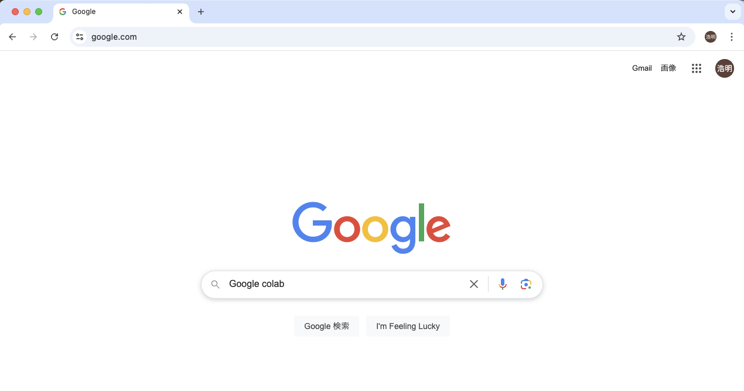
Day 1 Intro
Google Colab の準備1
✓
鳥大ID（学籍番号で）ログイン
✓
Google colab（colaboratory）を検索
鳥大IDを確認
バイオ技術 Day 1｜遺伝子発現データを解析する

Slide 11
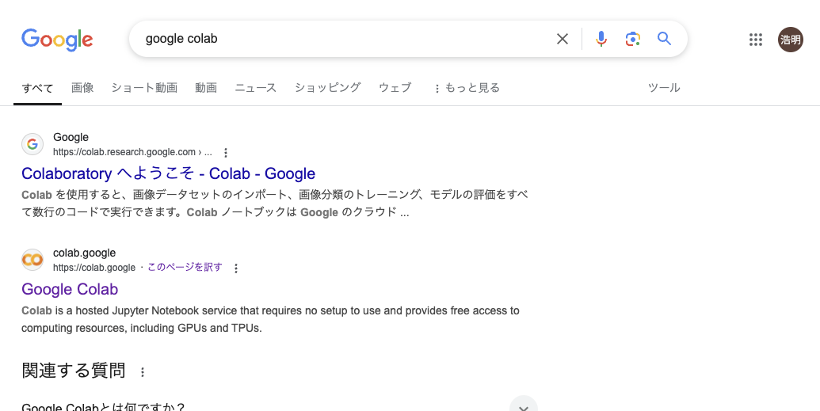
Day 1 Intro
Google Colab の準備2
Google Colab のページを開く
バイオ技術 Day 1｜遺伝子発現データを解析する

Slide 12
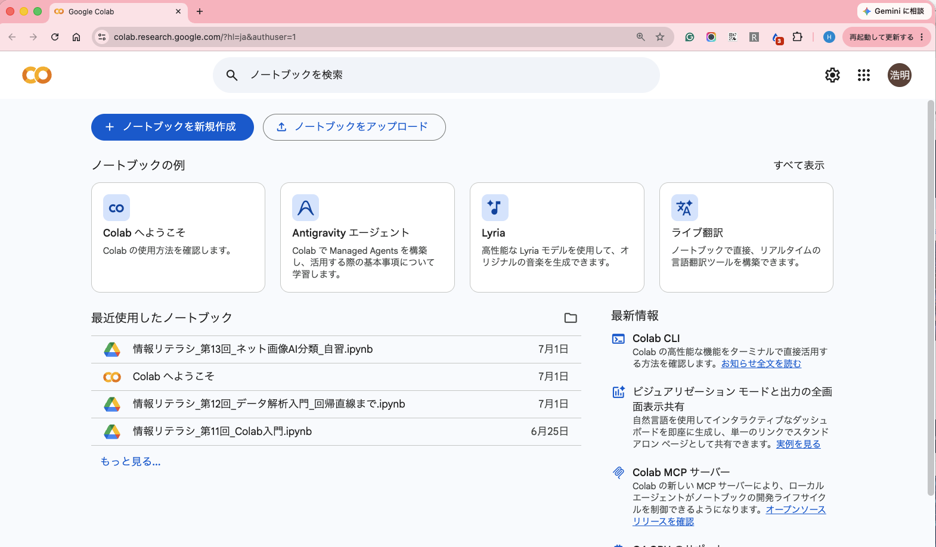
Day 1 Intro
Google Colab の準備3
ノートブックをアップロード をクリック
バイオ技術 Day 1｜遺伝子発現データを解析する

Slide 13
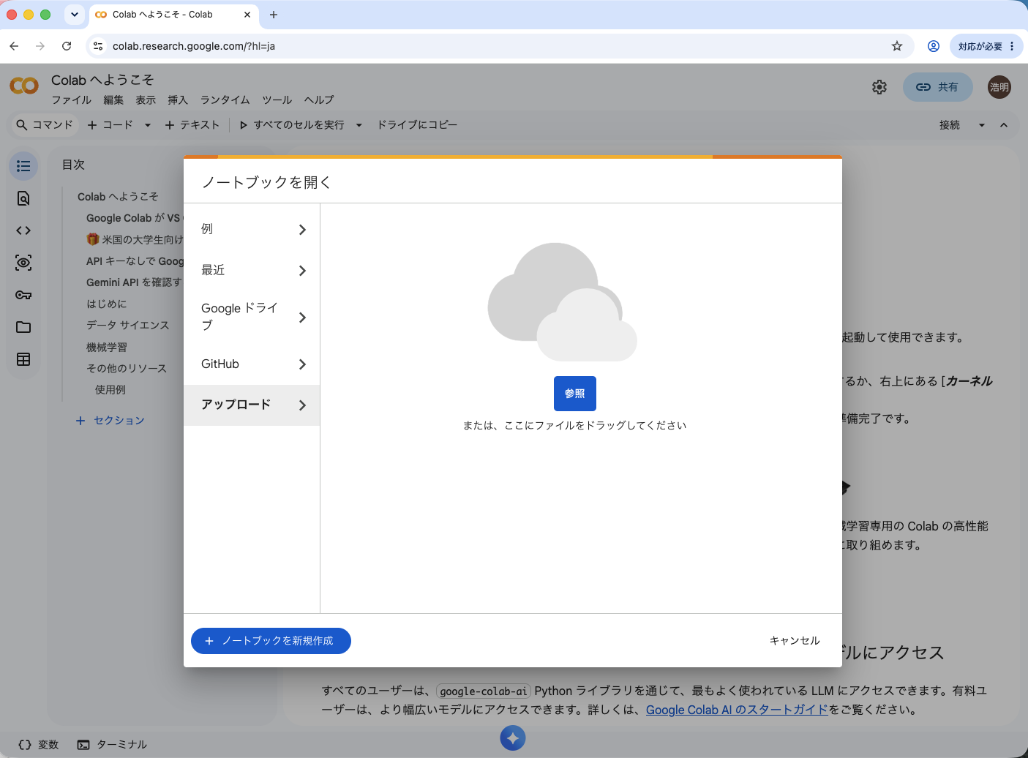
Day 1 Intro
Google Colab の準備4
1. 「アップロード」をクリック
2. ここにダウンロードした ***.ipynb ファイルをドラッグ＆ドロップ
バイオ技術 Day 1｜遺伝子発現データを解析する

Slide 14
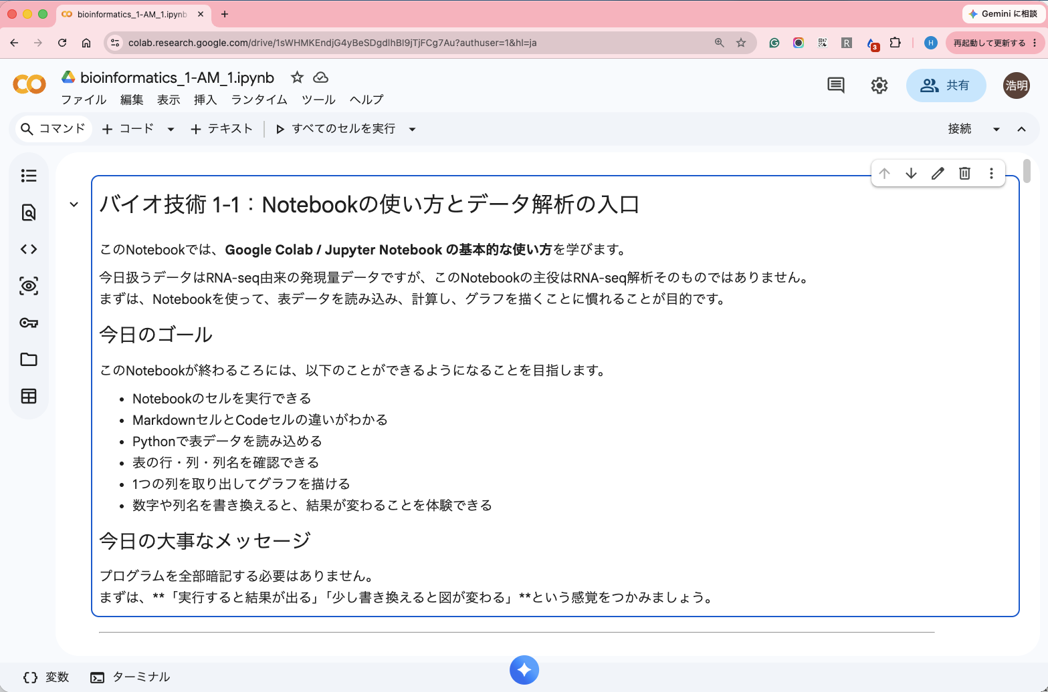
Day 1 Intro
Google Colab の準備完了
バイオ技術 Day 1｜遺伝子発現データを解析する

Slide 15
では、始めましょう
✓
bioinformatics_1-AM_1.ipynb
Notebookの使い方とデータ解析の入口
✓
bioinformatics_1-AM_2.ipynb
RNA-seq解析の基礎
✓
bioinformatics_1-AM_3.ipynb
シングルセルRNA-seq解析の基礎
✓
bioinformatics_1-AM_4.ipynb
機能解析入門
バイオ技術 Day 1｜遺伝子発現データを解析する

